Slide 1

Guía de llenado del formulario
FORMULARIO DE SOLICITUD PARA EL EXPORTADOR AUTORIZADO DE LOS DIFERENTES ACUERDOS Y TRATADOS COMERCIALES VIGENTES PARA LA REPUBLICA DE PANAMÁ (QUE ASÍ LO ESTABLEZCAN)
Actualizado en Marzo 2025

Slide 2

Paso 1
Si vas a realizar la solicitud de Exportador Autorizado por primera vez, debes seleccionar la casilla que corresponde
Si vas a realizar el trámite de renovación de la solicitud de exportador autorizado, debes seleccionar la casilla que corresponde.
Nota: La vigencia de la autorización es de 5 años prorrogables. Recuerda que las renovaciones de solicitud de exportador autorizado, se debe realizar por lo menos 3 meses antes de la culminación del beneficio.

Slide 3
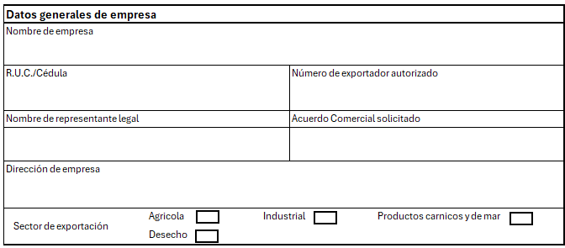
Paso 2:
Es importante colocar el nombre de la empresa establecido en su aviso de operación (Panamá Emprende)
Debes especificar el acuerdo comercial al que se está acogiendo como exportador autorizado.
Nombre del representante legal en caso de ser persona jurídica o del dueño de la empresa en caso de ser persona natural
Debe seleccionar una de las casillas de acuerdo con el sector de exportación que corresponde en el acuerdo comercial

Slide 4
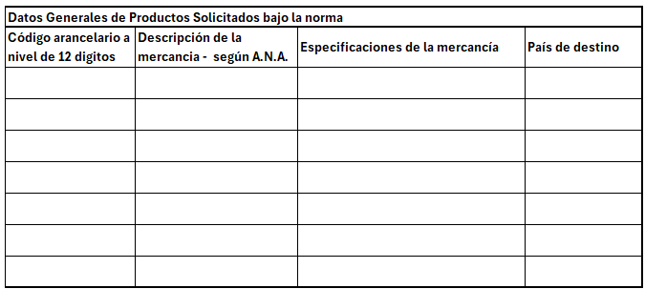
Paso 3
Se refiere a la descripción del artículo según el sistema armonizado de la Autoridad Nacional de Aduana
Debe colocar la clasificación dada por la Autoridad Nacional de Aduana mediante los doce (12) dígitos arancelarios según el Arancel de Importación de la República de Panamá.
País (es) a los que la mercancía será exportada.
Nota: Recuerde que estos países deben ser parte del acuerdo comercial que está solicitando
Descripción breve del producto a exportar.

Slide 5
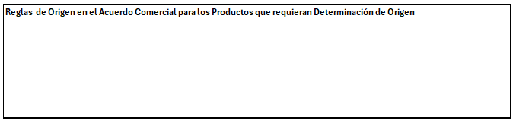
Paso 4
Describir que los productos cumplen con la norma de origen a exportar según su acuerdo comercial. Para los productos que así lo requieran, la determinación de origen.

Slide 6
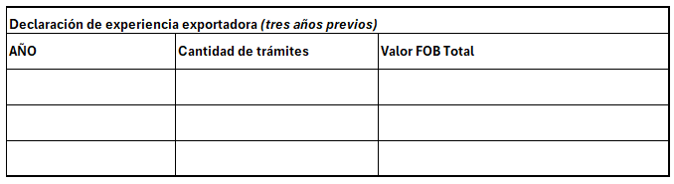
Paso 5
Según se establece, debe declarar por lo menos los tres años previos a la solicitud de exportación.
Ejemplo: si usted está realizando esta solicitud en el año 2024, debe presentar una declaración de exportación previa durante los años 2023, 2022 y 2021.
Debe presentar el total de trámites de exportación realizados durante este periodo de tiempo.
Debe colocar el valor FOB total de todos los trámites realizados durante este periodo de tiempo.

Slide 7
Paso 6
Una vez completada la solicitud de Exportador Autorizado, se debe anexar lo siguiente:
Aviso de operación emitido por Panamá Emprende
Documento de identidad personal del representante legal de la empresa
NOTA: Si el FORMULARIO DE SOLICITUD PARA EL EXPORTADOR AUTORIZADO DE LOS DIFERENTES ACUERDOS Y TRATADOS COMERCIALES VIGENTES PARA LA REPUBLICA DE PANAMÁ (QUE ASÍ LO ESTABLEZCAN), corresponde al sector industrial y productos pesqueros congelados refrigerados, debe adjuntar a la documentación la DETERMINACIÓN DE ORIGEN (vigente), que es emitido por la Dirección General de Industrias.
La documentación debe ser entregada en la Ventanilla Única de Exportación que corresponda.
Para mayor información escribir a vuce@mici.gob.pa o llamar al teléfono 506-5968

